Slide 1

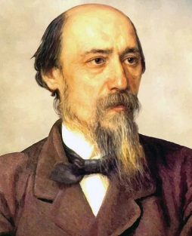
Н. Некрасов. Биография.

Slide 2
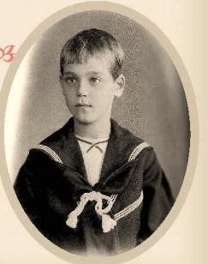
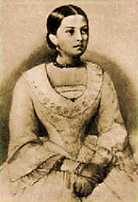

Николай Алексеевич Некрасов родился 28 ноября 1821 года.
Отец – Алексей Некрасов Помещик.
Мама – Елена Закревская.

Slide 3
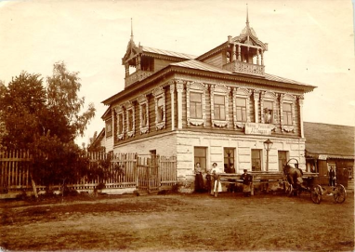
В семье Некрасова было 13 детей.
Детство писателя прошло в Ярославской губернии,
в селе Грешнево.

Slide 4
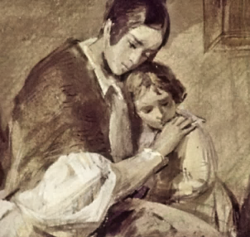
Всю теплоту и нежность, добро дала ему мама.
Николай очень её любил и посвятил ей много прекрасных стихов.
«И если я наполнил жизнь борьбою
За идеал добра и красоты,
И носит песнь, слагаемая мною,
Живой любви глубокие черты —
О мать моя, подвигнут я тобою!
Во мне спасла живую душу ты!»
Из поэмы «Мать»

Slide 5
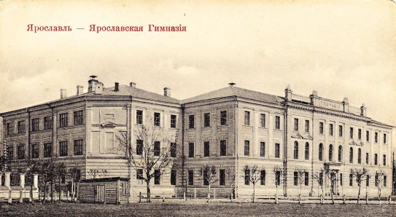
В 11 лет Некрасов поступил в гимназию в Ярославле.
Там он учился до 5 класса. Николай стал записывать свои первые стихи в домашнюю тетрадку.

Slide 6
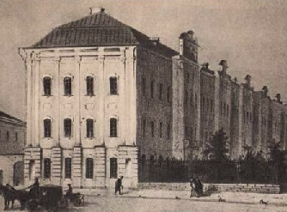
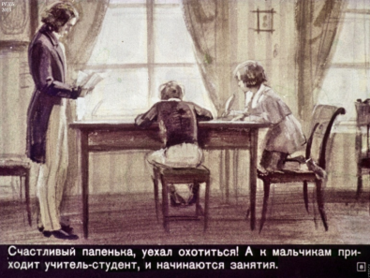
Отец Некрасова всегда мечтал о военной карьере сына.
Некрасов уезжает в Петербург и в 1838 году поступает в университет на филологический факультет.
Некрасов учится и работает, чтобы не умереть с голоду.
Он даёт уроки детям в семьях и пишет стихи.

Slide 7
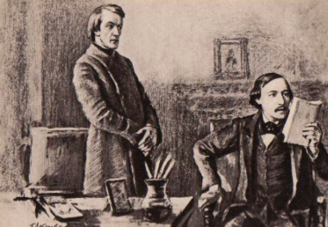
В 1842 году Некрасов знакомится с В.Г. Белинским.
Белинский старался помочь и поддержать Николая Некрасова.

Slide 8

Николай Некрасов известен не только как знаменитый поэт, но и как превосходный журналист. В 1840 году он начинает писать в журнал «Отечественные записки».

Slide 9
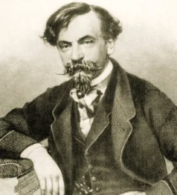
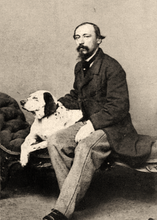

В 26 лет Некрасов вместе с писателем Панаевым выкупил журнал «Современник». Журнал становится очень популярным.

Slide 10
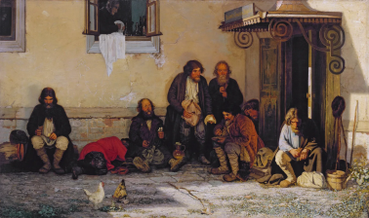
Любой темой стихотворений и поэм Н. А. Некрасова стала тема народа, крепостничества, тяжелой доли рабочего, крестьянина.
Н. А. Некрасов стал первым поэтом в России, который писал
о бедности и беззащитности крестьян, о бытовых и семейных проблемах.

Slide 11
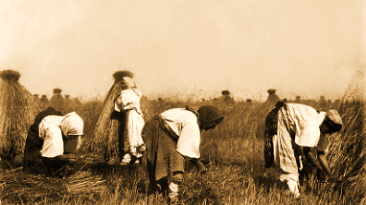

Slide 12
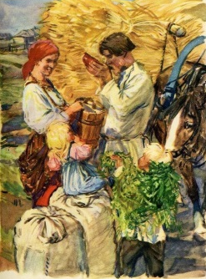
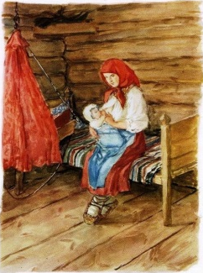
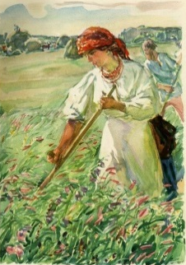

Slide 13
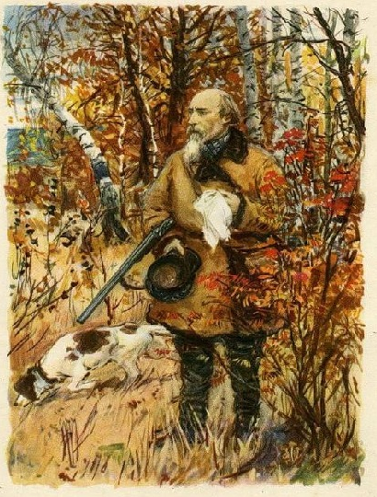
Некрасов очень любил медвежью охоту, а также он охотился на дичь. Он превосходно держался в седле и метко стрелял. Часто Некрасов ходил на охоту вместе с Тургеневым, потому что считал его лучшим охотником.

Slide 14
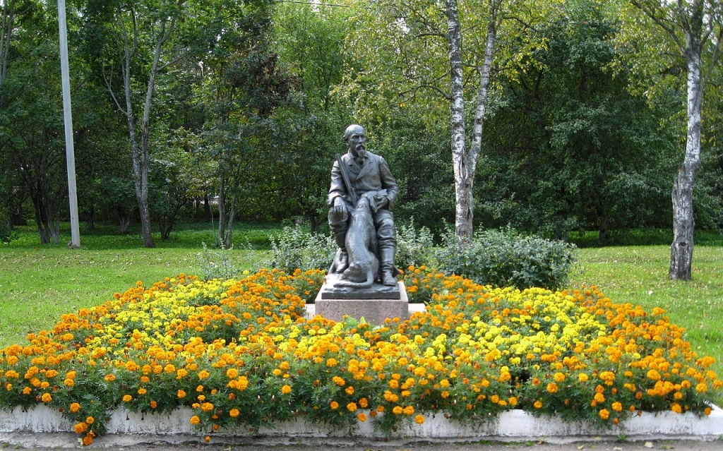
Музеи Некрасова открыты в Санкт-Петербурге, в усадьбе Карабиха и в городе Чудово. В городе Чудово есть памятник Некрасову с собакой и ружьем.

Slide 15

